Slide 1
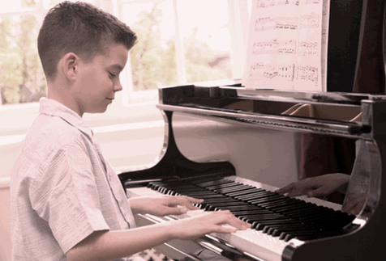
Проблемите во клавирската техника и нивната рефлексија врз развојот на младите пијанисти
доц. м-р Ангеле Михајловски

Slide 2
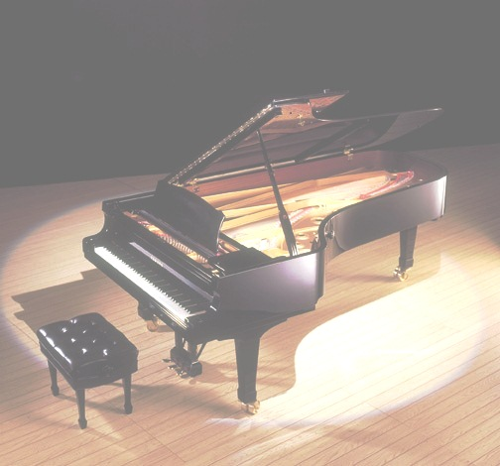
Пијаното важи за еден од најубавите и најпосакувани инструменти за свирење. Неговата привлечност доаѓа од импозантниот и грациозен физички изглед, како и од едноставноста во произведувањето на тонот.
Доволен е само еден мал притисок врз клавијатурата и звукот е произведен, но свирењето во комбинација со сите десет прсти на рацете нуди неограничени можности за создавање најразлични композиции кои за овој инструмент ги има во огромен број.
Како секој друг инструмент и свирењето клавир е производ од физичката и ментална активност на личноста. Во самиот процес на свирење се искористува голем дел од капацитетот на центрите во човечкиот мозок, што пак индиректно влијае врз развојот на интелектуалните вештини, особено кај децата од помала возраст. Физичката активност на прстите е исто така важен елемент за успешна интерпретација, бидејќи од способноста и инервацијата на прстите зависи и автентичната изведба на одредена композиција.

Slide 3
Многу често техничките проблеми како последица токму од физичката неподготвеност на прстите претставуваат сериозна препрека на патот на голем број млади пијанисти, но и кај повозрасните, особено кај оние кои својата професионална едукација и кариера ја посветуваат на овој инструмент.
Доколку пијанистичката професија ја третираме како занает кој се работи од љубов, но и поради животна егзистенција, не може да не се спомене народната изрека „без добар алат нема успешен занает“. Ако во овој случај „занаетот“ е интелектуалната подготвеност и широкиот репертоар од композиции, „алатот“ претставува раката, односно прстите, кои се единствениот физички контакт помеѓу пијанистот и инструментот (клавијатурата).

Slide 4
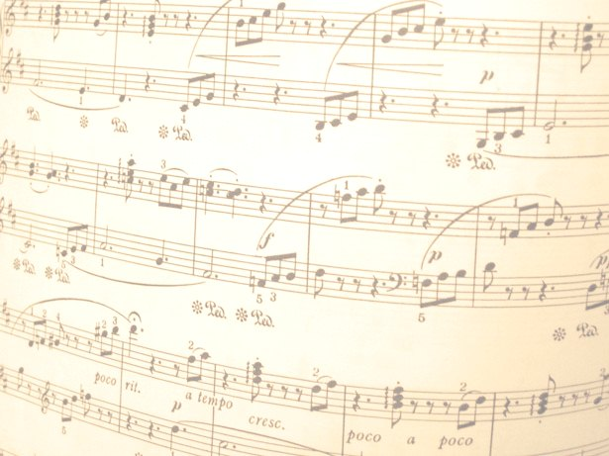
Кога станува збор за проблемите кои го нарушуваат комодитетот при вежбањето клавир, добро е да се знае дека тие се од различен карактер и природа (на пример: скалично движење, ротационо движење, движење на разложени тризвуци и четиризвуци со подметнување на палецот и преметнување на раката итн.).
Неможејќи соодветно да одговори на одредена задача (мотив), ученикот се соочува со психички проблеми кои во некои случаи нанесуваат трајни негативни последици кон перцепцијата на пијаното како инструмент, а влијаат и врз неговиот понатамошен општествено - социјален живот.
Не помалку важни се и телесните аномалии кои исто така настануваат како производ од неможноста за решавање на проблемот во почетната фаза (прстите и нивната независност) и пренесувањето на енергијата на други точки на телото како што се укочување на подлактицата, стегањето на вратот, рамењата, грбот итн.

Slide 5
Сведоци сме дека современиот млад пијанист секојдневно се соочува со голем број на предизвици и искушенија кои дополнително придонесуваат за намалување на интересот кон пијаното.
Токму поради влијанието на модерните технолошки достигнувања, понудата на голем број различни активности (тренирањето различни спортови во слободното време) како и се пораспространетите социјални мрежи кои се лесно достапни во секое време, улогата на наставникот по пијано е од огромно значење од повеќе аспекти.
Современиот наставник треба да биде творец на пријателска и позитивна работна атмосфера со што ќе го задржи вниманието на ученикот, да влијае во создавање на неговите постојани работни навики и најпосле да биде стручен коректор на сите неправилности кои можат да се појават во текот на едукацијата. Во раната возраст младите пијанисти не се способни самите зрело да расудуваат за препреките кои им стојат на патот, а уште помалку да истражуваат и самите да донесат одлука за начинот на вежбање на конкретниот технички проблем.

Slide 6
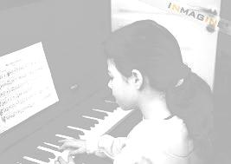
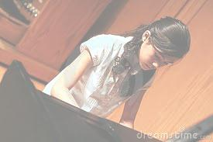
Со текот на созревањето на личноста се зголемува и нивото на нивната одговорност. Станувајќи свесен за последиците од несигурноста во себе и незадоволителниот степен на интерпретација, кај ученикот се создава психолошки конфликт, популарно наречен трема. Во вакви случаи, огромна е улогата на педагогот при:
амортизацијата на психолошката напнатост;
откривањето на причинителот на „тремата“ и
примената на соодветна „терапија“ за намалување или отстранување на таа психичка тензија.

Slide 7
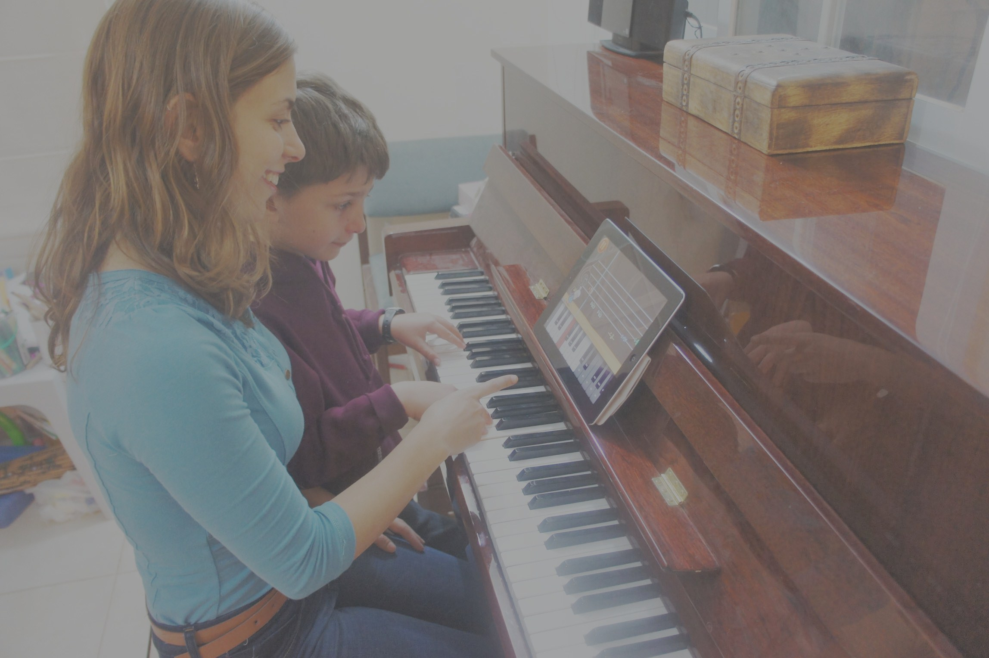
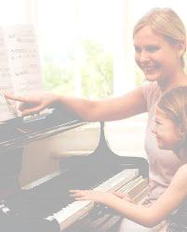
Паралелно со тоа педагогот работи и на:
согледување на потребите за решавање на одреден технички проблем кај ученикот;
одредување на соодветен материјал (литература) во кој се содржи конкретниот проблем и
откривање на начинот и патот кон негово разрешување.

Slide 8
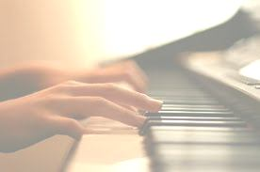
Ваквиот тип на технички проблеми најчесто се отклонуваат со применување на техничките „гимнастички“ вежби за прстите кои се различни во секоја метода, како и со многубројните комбинации што произлегуваат од одреден пример.
Праксата покажува дека комплетниот ефект од овие вежби се постигнува во периодот на средното, а особено во високото образование, (додипломски и магистерски студии), кога целата креативна енергија максимално може да се насочи кон вежбање со инструментот, но не помалку важна е нивната примена и во почетните години на изучувањето на пијаното.
Ненаметливото применување на прстната гимнастика во почентиот стадиум на образование, силно влијае како на правилниот развој и оформување на прстите и раката како средство за свирење, така и врз самата личност и нејзиното еволуирање во пијанистичка зрелост.

Slide 9
Спротивно на тоа, не ретки се примерите кога наставниците по пијано, сакајќи за кратко време да постигнат блескави резултати и успеси со своите ученици, а со тоа и подобар статус во однос на останатите колеги, ставајќи акцент на атрактивни и не секогаш соодветни композиции за зрелоста на ученикот, ги занемаруваат базичните елементи и дидактичкиот пристап врз кои се темели развојот и иднината на пијанистичката кариера на ученикот.
Во изработката на една композиција постојат повеќе етапи и насоки на работа, при што со запазување на тие конкретни чекори се создава рационално и ефикасно искористување на сите ресурси, како што се временскиот интервал за совладување на зададениот материјал, како и претходно споменатите човечки фактори - интелектот и физичката активност, но најважно од сè е тоа што пијанистот за време на свирењето треба да чувствува опуштеност и релаксираност во секој дел од телото.

Slide 10
Тоа значи дека јазикот и вилицата, вратот и рамењата, рачниот зглоб и прстите, како и ’рбетниот столб и долните екстремитети, треба да бидат целосно ослободени до тој степен, што изведувачот ќе почувствува „струење на воздух“ низ сите делови на телото.
Со самата состојба на потполна ослободеност на телото се овозможува слободно и рамномерно дишење, фактор што е клучен за пренесување на доволна количина на кислород во мозокот, што придонесува за одржување на концентрација и фокусираност кон интерпретацијата.
Само во тој случај можеме да бидеме сигурни дека сме подготвени за долготрајно вежбање, изработка и решавање на сите полесни и потешки задачи кои се среќаваат во содржината на композицијата.

Slide 11
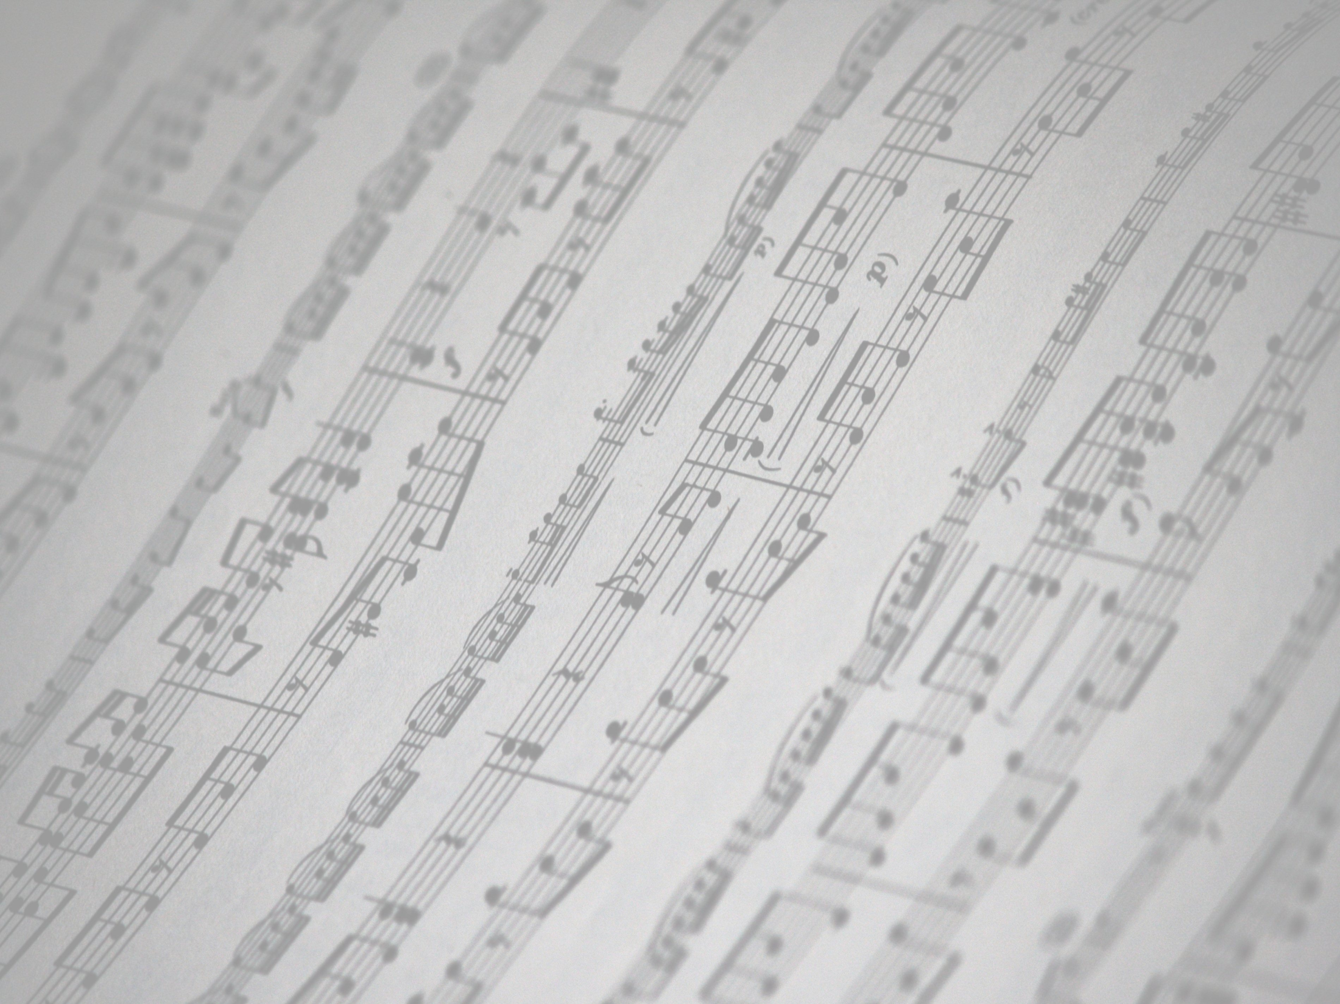
Методско решение на одредени пијанистички елементи кои се среќаваат во првиот став од сонатата за пијано во Д - дур од Јозеф Хајдн
Ротационо движење
На самиот почеток, во 5-тиот такт, во движењето во левата рака се појавува една многу важна фигура, која се среќава во сите сонати од периодот на класицизмот, а и подоцна - ротационото движење.
На прв поглед оваа фигура изгледа многу едноставна и лесно отсвирлива, но ако се земе во предвид фактот дека изведбата е во релативно брзо темпо (allegro con brio), тогаш потребата за детално обработување и анализа е несомнена.

Slide 12
Методско решение на одредени пијанистички елементи кои се среќаваат во првиот став од сонатата за пијано во Д-дур од Јозеф Хајдн
Најважно за ваквиот тип на изведување е постигнувањето на идеален баланс на дланката кој треба да придонесе кон постигнувањето на метрономска изедначеност помеѓу сите прсти. Изедначеноста најлесно се постигнува доколку подлактицата ја третираме како еден вид оска, а дланката како објект кој се движи околу таа оска.
Бидејќи движењето на мелодијата е во вид на разложен квинтакорд каде што се ангажирани 5, 3 и 1 прст, наједноставен начин за совладување на оваа фигура е движењето со отварањето на дланката, притоа задржувајќи го 5 прст на позицијата каде што свири и повторното отварање на дланката, но овој пат со задржување на 1 прст на неговата позиција, создавајќи кружно движење на дланката под агол од 360 степени.
Истото движење се повторува и со 3 прст, кој ја свири терцата од овој тоничен квинтакорд. Покрај ротационото движење на раката, не смее да се изостави и потребата од апсолутна самостојност на прстите кои учествуваат во изведувањето на оваа фраза.

Slide 13
Независноста на прстите најлесно може да се препознае преку едноставен експеримент, каде што прстите кои не учествуваат во изведбата на разложениот акорд (како што е во дадениот пример) треба безгласно да се притиснат внатре во типките каде што се поставени природно (4-от на тонот е, 2-от на тонот ге).
За тоа време додека 4-от и 2-от прст мируваат, пробуваме да отсвириме терца со 5-от и 3-от прст (де и фис), прво разложено, а потоа и истовремено, како и втората терца со 3-от и 1-от (фис и а) на истиот начин.
На крајот ја правиме истата вежба со истите задржани прсти, но со свирење на сите три прсти кои го оформуваат акордот, со што се постигнува цврстина и потполна самостојност на прстите, која надополнета од ротационото движење создаваат беспрекорна точност во изведбата на оваа фигура.

Slide 14
Овој модел се извежбува со постојано повторување, а постепеното зголемување на темпото на движење на рачниот зглоб налага и пропорционално скратување на патеката на движење на истиот, со што се овозможува автентична интерпретација во оригинално темпо.

Slide 15
Проблемите во клавирската техника и нивната рефлексија врз развојот на младите пијанисти

